Slide 1
Aprendizaje Organizacional

Slide 2

Aprendizaje Organizacional

Slide 3
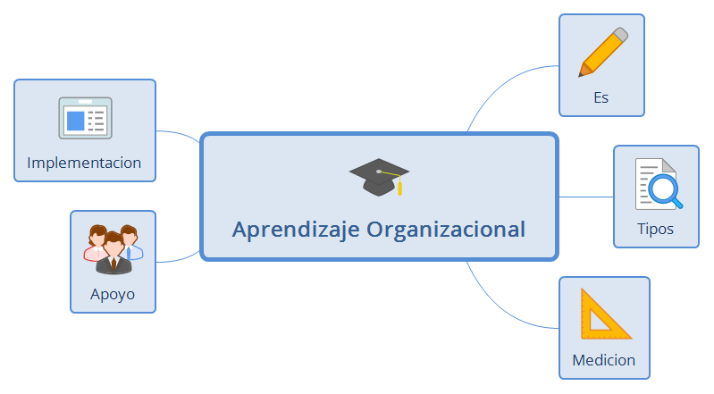
Aprendizaje Organizacional

Slide 4

Es

Slide 5
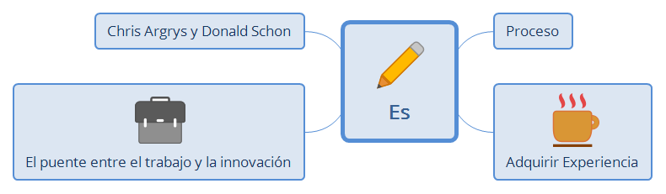
Es

Slide 6
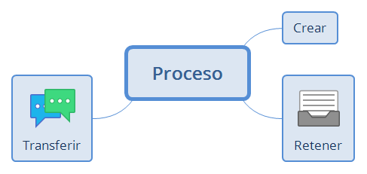
Proceso

Slide 7
Crear

Slide 8

Retener

Slide 9

Transferir

Slide 10

Adquirir Experiencia

Slide 11
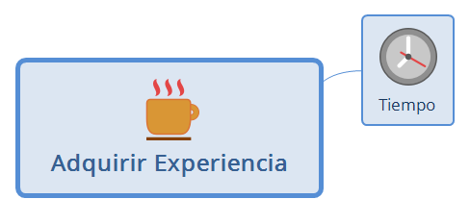
Adquirir Experiencia

Slide 12

Tiempo

Slide 13

El puente entre el trabajo y la innovación

Slide 14
Chris Argrys y Donald Schon

Slide 15

Tipos

Slide 16
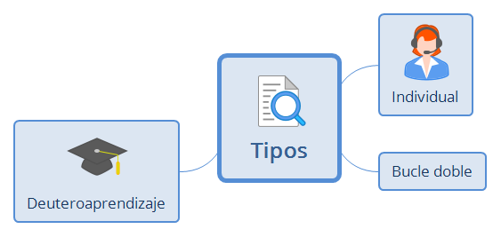
Tipos

Slide 17

Individual

Slide 18
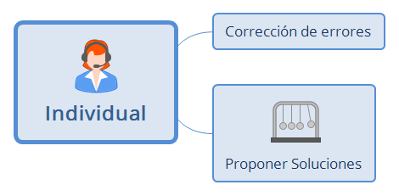
Individual

Slide 19
Corrección de errores

Slide 20

Proponer Soluciones

Slide 21
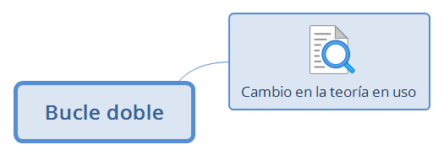
Bucle doble

Slide 22
Cambio en la teoría en uso

Slide 23
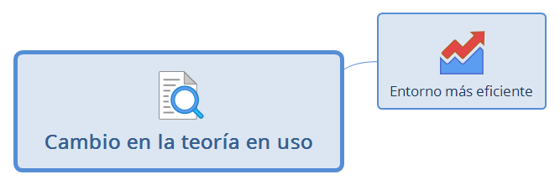
Cambio en la teoría en uso

Slide 24

Entorno más eficiente

Slide 25
Deuteroaprendizaje

Slide 26
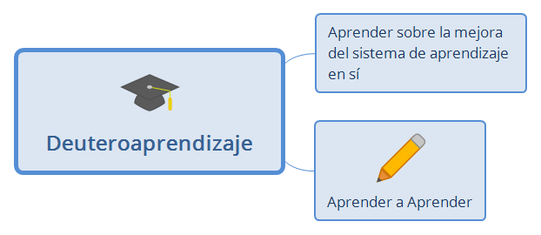
Deuteroaprendizaje

Slide 27
Aprender sobre la mejora del sistema de aprendizaje en sí

Slide 28
Aprender a Aprender

Slide 29

Medicion

Slide 30
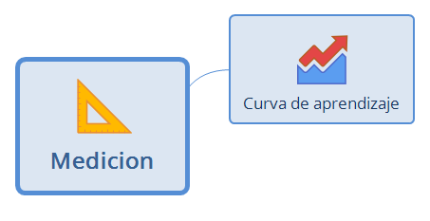
Medicion

Slide 31
Curva de aprendizaje

Slide 32
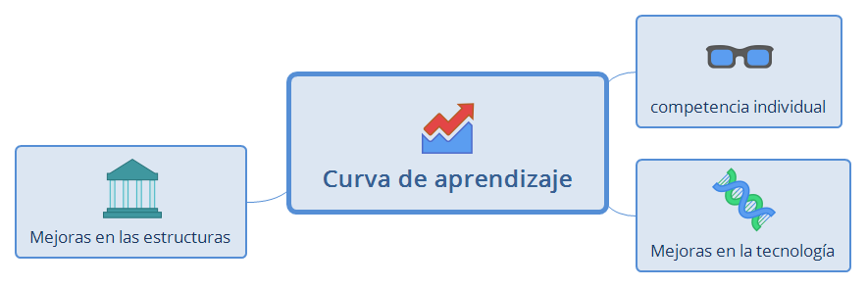
Curva de aprendizaje

Slide 33

competencia individual

Slide 34

Mejoras en la tecnología

Slide 35

Mejoras en las estructuras

Slide 36

Apoyo

Slide 37
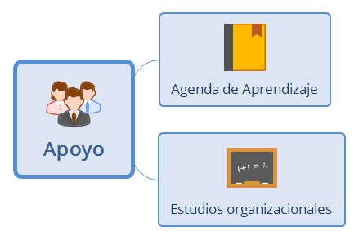
Apoyo

Slide 38

Agenda de Aprendizaje

Slide 39
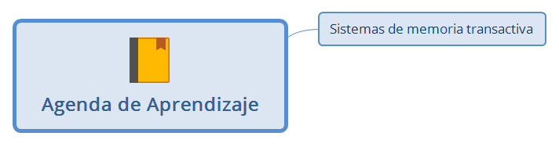
Agenda de Aprendizaje

Slide 40
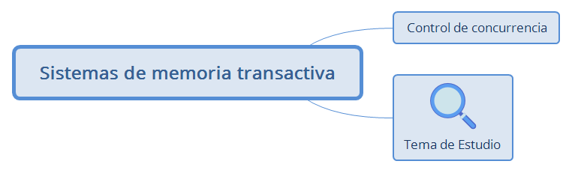
Sistemas de memoria transactiva

Slide 41
Control de concurrencia

Slide 42

Tema de Estudio

Slide 43

Estudios organizacionales

Slide 44

Implementacion

Slide 45
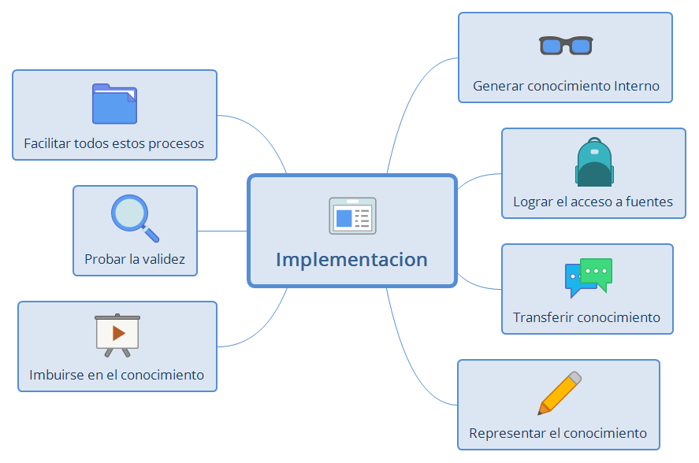
Implementacion

Slide 46
Generar conocimiento Interno

Slide 47

Lograr el acceso a fuentes

Slide 48
Transferir conocimiento

Slide 49
Representar el conocimiento

Slide 50

Imbuirse en el conocimiento

Slide 51
Probar la validez

Slide 52

Facilitar todos estos procesos

